Slide 1
Contaminação e Poluição por HIDROCARBONETOS
Raphael Enohata 7632575
Matheus Vasconcellos 9023026
Rafael Guasti 9017078

Slide 2
Introdução
Hidrocarboneto: Compostos formados por carbono e hidrogênio
Gás de cozinha(Butano, propano)
Gasolina
Diesel
Características
Apolares
Inflamáveis

Slide 3
Fontes de Poluição
Exploração de reservatórios de petróleo
Acidentes no processo de exploração
Descarte de água utilizada para limpeza dos tanques
Vazamento em barcos de esporte e recreio

Slide 4
CONSEQUÊNCIAS
As consequências de derramamento de hidrocarbonetos são variadas e dependem basicamente da composição química do fluído e da forma e do tempo em que ocorre contaminação.
Dificulta penetração de luz solar e troca de oxigênio entre a atmosfera e a água
Afeta diretamente a vida marinha
Prejuízos sociais e econômicos

Slide 5
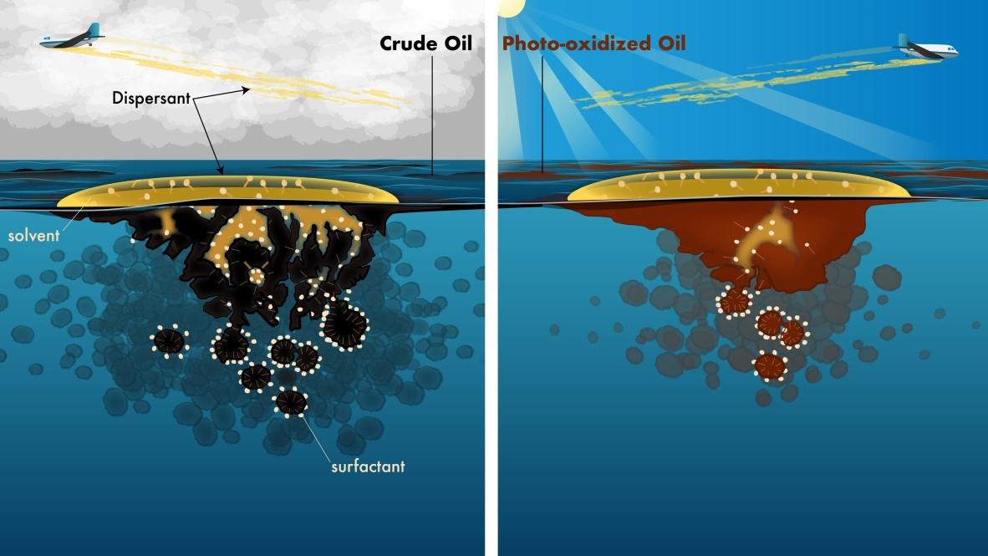
REMEDIAÇÃO
Química
Dispersantes: transforma a mancha em gotículas digeríveis por bactérias
Combustão: queima dos hidrocarbonetos. Geralmente utilizado após o Boom. Subprodutos nocivos
Vantagens: os dispersantes podem ser usados em grandes manchas de óleo; é efetivo para diferentes componentes.
Desvantagens: gera subprodutos nocivos; causa efeitos adversos no ambiente.

Slide 6
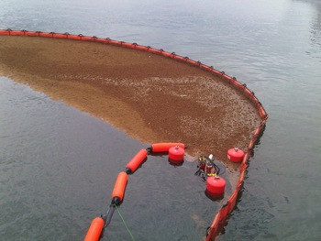
REMEDIAÇÃO
Mecânica
Boom: barreiras físicas flutuantes colocadas em volta da mancha de óleo
Skimmers: materiais que absorvem ou máquinas que aspiram o óleo da superfície
Vantagens: pode ser utilizado independentemente da composição do óleo; evita dispersões por completo; não gera subprodutos nocivos.
Desvantagens: utilizado apenas em pequenas manchas.

Slide 7
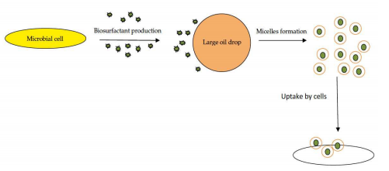
REMEDIAÇÃO
Bioremediação
Microrganismos ou enzimas utilizadas para transformas os componentes tóxicos do petróleo em substâncias menos nocivas
Vantagens: baixo custo; não gera subprodutos nocivos.
Desvantagens: aplicável apenas em componentes micro biologicamente degradáveis, demora para ter efeito.

Slide 8
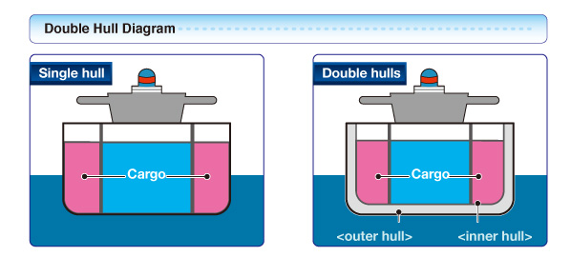
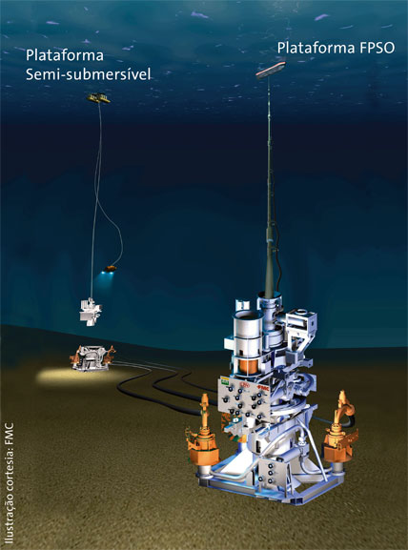
Métodos preventivos
Duplo casco: regulamentação IMO após acidente Exxon Valdez
Árvore de natal molhada
Contém o óleo no reservatório se necessário

Slide 9
Série histórica de derramamento de óleo por tankers(ITOPF)
Em 2017 houve
2 derramamentos
Grandes(>700 ton)
4 médios(7<V<700)
E estes foram
Associados a
Acidentes entre
tankers

Slide 10
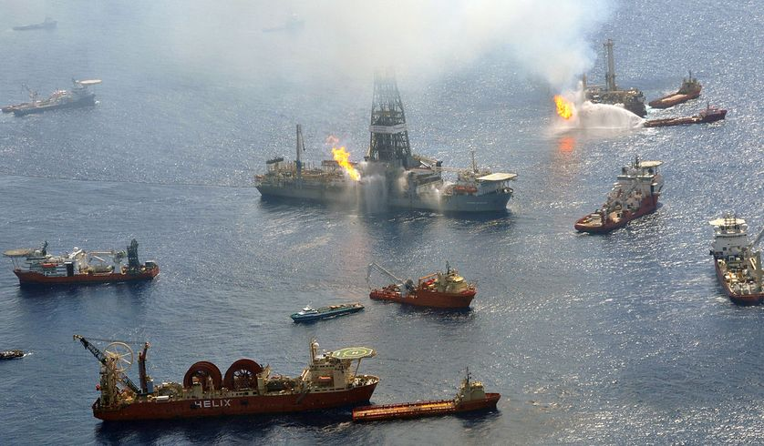
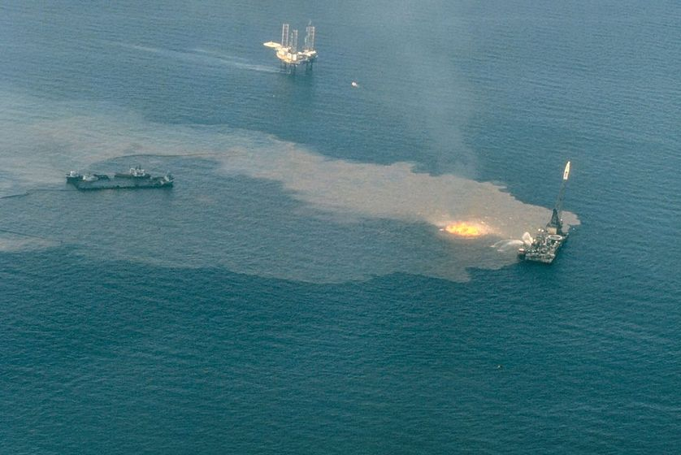
Maiores vazamentos da história
Arabian Gulf/Kuwait
When: Jan. 19, 1991 Where: Persian Gulf, Kuwait Amount spilled: 380-520 million gallons
Gulf oil spill
When: April 22, 2010 Where: Gulf of Mexico Amount spilled: An estimated 206 million gallons
Ixtoc 1 Oil Spill
When: June 3, 1979 Where: Bay of Campeche off Ciudad del Carmen, Mexico Amount spilled: 140 million gallons

Slide 11
Número de derramamentos por década

Slide 12
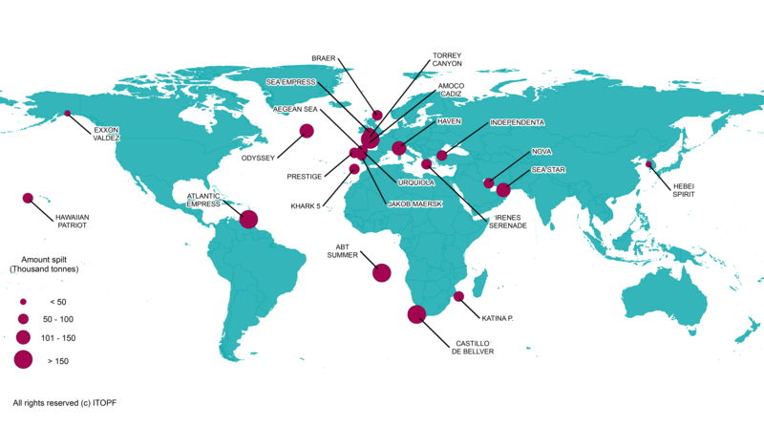

Slide 13
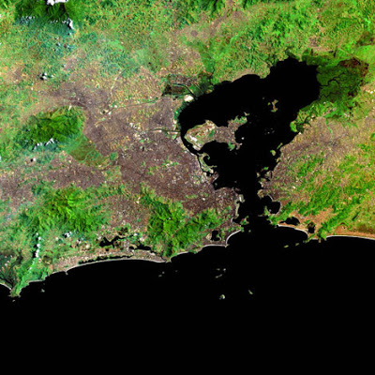
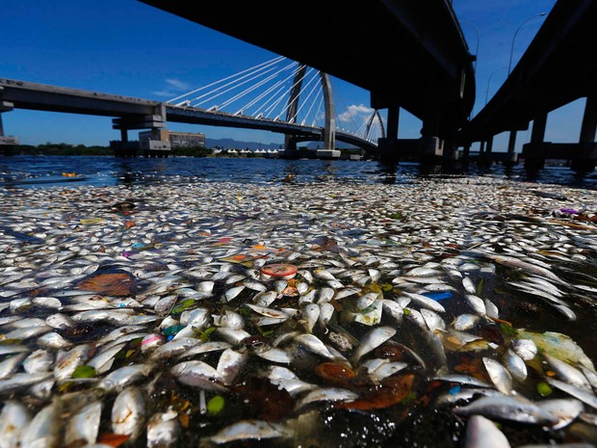
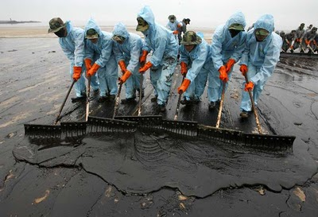
EXEMPLO Brasileiro: Vazamento na baía da Guanabara de 2000
Vazamento por duto: 1,3 milhão de litros de petróleo
-Diminuição do oxigênio da água, o que matou mariscos, caranguejos, peixes e outras formas de vida
-Afetou a pesca regional, estes que foram ressarcidos pela Petrobrás
-Processos jurídicos contra a Petrobrás, que resultaram prejuízo de 28 milhões de dólares
-Piora na DRE da empresa, o que prejudicou acionistas

Slide 14
Referências
https://www.intechopen.com/books/introduction-to-enhanced-oil-recovery-eor-processes-and-bioremediation-of-oil-contaminated-sites/heavy-metals-interference-in-microbial-degradation-of-crude-oil-petroleum-hydrocarbons-the-challenge
http://www.eniscuola.net/wp-content/uploads/2011/02/pdf_water_pollution_2.pdf
https://hmr.biomedcentral.com/track/pdf/10.1007/BF01611234?site=hmr.biomedcentral.com
http://www.oilspillprevention.org/oil-spill-cleanup/ocean-oil-spill-cleanup

